Slide 1
Тема 4 Циклические алгоритмы

Slide 2
Задача: выучить ответы на вопросы.
Входные данные: количество строк в тексте, текст ответов.
Алгоритм решения:
Если текст ответов прочитан столько раз, сколько в нем строк, то отдыхать.
Иначе:
прочитать текст ответов; запомнить, что число прочтений увеличилось;
Если текст ответов прочитан столько раз, сколько в нем строк, то отдыхать.
Иначе:
прочитать текст ответов; запомнить, что число прочтений увеличилось;
…
Альтернативный алгоритм:
повторить следующее действие столько раз, сколько строк в тексте:
прочитать текст ответов.

Slide 3
Синтаксические разновидности циклов
Цикл со счетчиком
Цикл с предусловием
Цикл с постусловием
Range-based циклы со счетчиком

Slide 4
Цикл со счетчиком
Обычно используется когда известно число повторений тела цикла
for (выражение1; выражение2; выражение3)
тело_цикла
При первом заходе в цикл вычисляется выражение1, затем в случае истинности условия, записанного в выражение2 выполняется тело_цикла. После завершения тела цикла вычисляется выражение3 и снова проверяется выражение2. Цикл заканчивается, когда выражение2 принимает значение false.

Slide 5
Простейшие примеры цикла со счетчиком
/*бесконечный цикл*/
for( ; ; )
cout << "Бесконечный цикл" << endl;
/*выводит в столбик значения от 1 до 10*/
for(int i = 1; i <= 10; i++)
cout << i << endl;

Slide 6
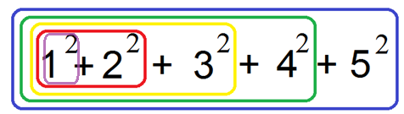
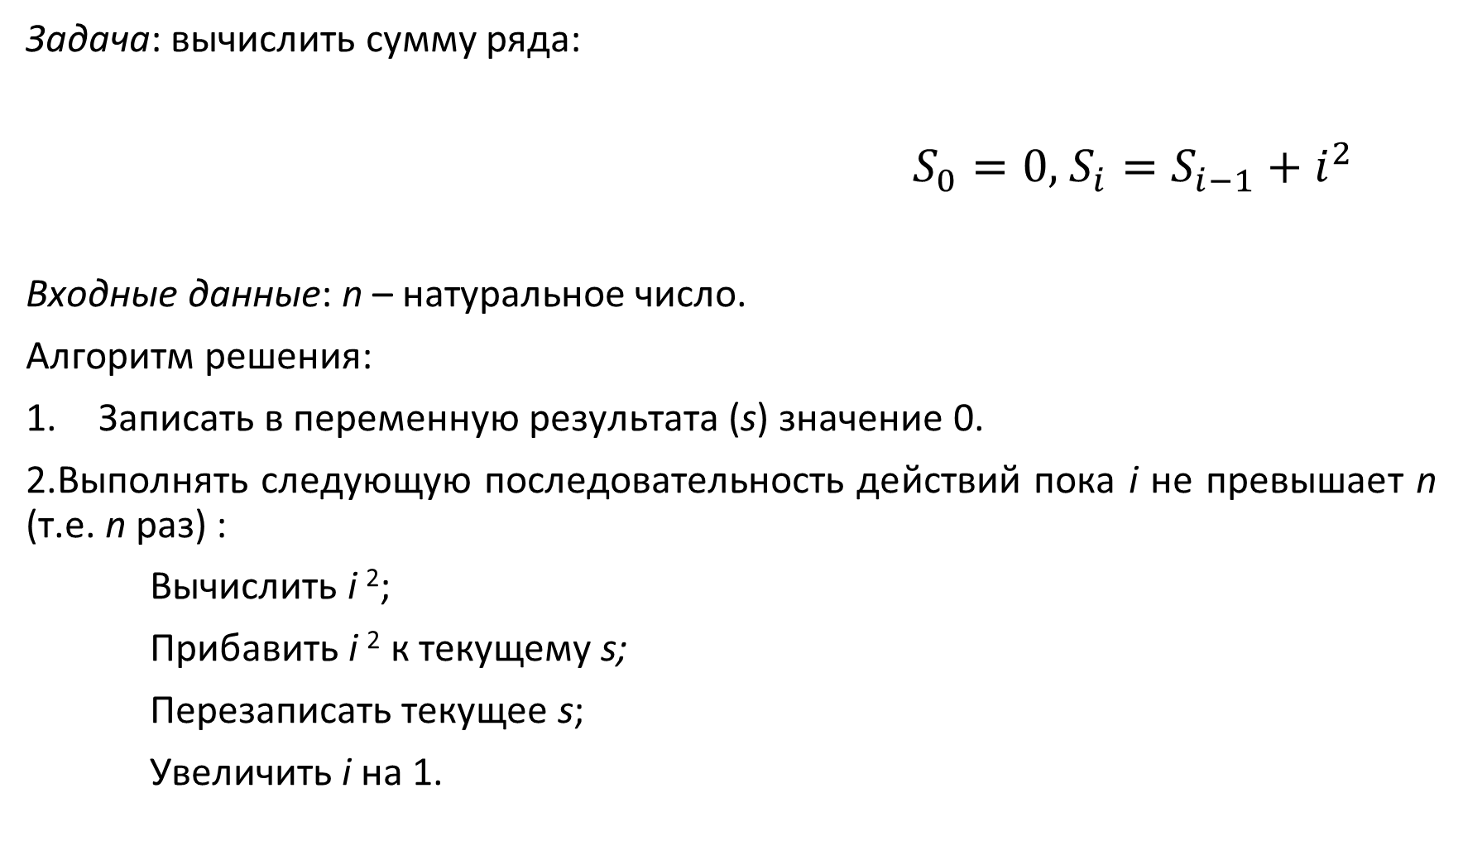
Задача: вычислить сумму ряда:
${S_{0}=0\text{,} S}_{i}=S_{i−1}+i^{2}$
Входные данные: n – натуральное число.
Алгоритм решения:
Записать в переменную результата (s) значение 0.
Выполнять следующую последовательность действий пока i не превышает n (т.е. n раз) :
Вычислить i ²;
Прибавить i ² к текущему s;
Перезаписать текущее s;
Увеличить i на 1.

Slide 7
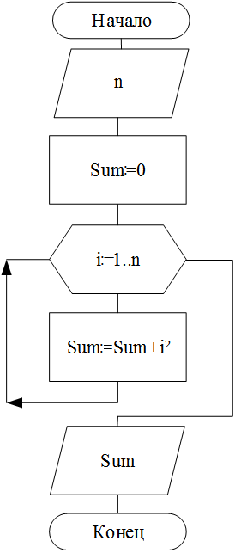
Сумма ряда
int n;
cin >> n;
long Sum = 0;
for (int i = 1; i <= n; i++)
Sum = Sum + i * i; //Sum += i * i;
cout << Sum;
/* another way
for (int i = n; i >= 1; i--)
Sum = Sum + i * i;
*/

Slide 8
Вычисление факториала (счетчик)
typedef unsigned long long Ull;
Ull n;
cin >> n;
Ull fact = 1;
for (Ull i = 1; i <= n; i++)
fact *= i;
cout << fact;

Slide 9
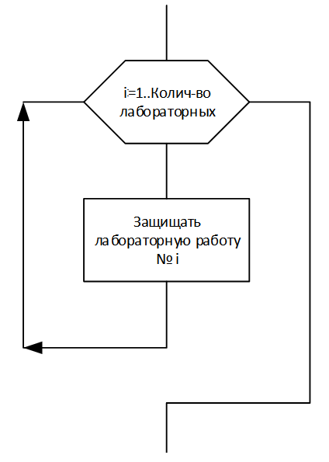
Цикл со счетчиком в дисциплине ОАиП
for (unsigned i = 1; i <= labsCount; i++)
protectLab(i);

Slide 10
Цикл с предусловием
Обычно применяется, когда число повторений тела цикла зависит от истинности некоторого условия
while (выражение)
тело_цикла
Если выражение в while дает значение true, выполняется тело_цикла, иначе цикл прекращается.
Конструкция цикла данного типа позволяет ни разу не выполнить тело цикла, если условие изначально ложно.

Slide 11
Примеры циклов с предусловием
while (true) //бесконечный
cout << "Бесконечный цикл";
int i, a = 5;
while (a > 0) //бесконечный
i++;
while (!a) //не выполнится ни разу
++a;

Slide 12
Вычисление факториала (предусловие)
int i = 1, fact = 1, n;
cin >> n;
while (++i <= n)
fact *= i;
cout << fact;

Slide 13
Цикл с предусловием в дисциплине ОАиП
while (errCount)
errCount = CorrectErr();

Slide 14
Цикл с постусловием
Обычно применяется, когда число повторений тела цикла зависит от истинности некоторого условия.
do
тело_цикла
while (выражение);
тело_цикла выполняется, пока выражение в while дает значение true.
Конструкция цикла данного типа позволяет выполнить тело цикла по крайней мере один раз.

Slide 15
Примеры циклов с постусловием
do
cout << "Бесконечный цикл";
while (true); //бесконечный
int i, a = 5;
do
i++;
while (a > 0); //бесконечный
do
++a;
while (!a); //выполнится 1 раз

Slide 16
Вычисление факториала (постусловие)
//факториал n
int i = 1, fact = 1, n;
cin >> n;
do
fact *= i;
while (++i <= n);
cout << fact;

Slide 17
Цикл с постусловием в дисциплине ОАиП
do
flag = protect_lab();
while (!flag);

Slide 18
Сравнение 3-х типов циклов: вывести квадраты чисел [0,100)
for (int i = 0; i < 100; ++i)
cout << i * i << " ";
//---
int i = 0;
while (i < 100)
cout << i * i++ << " ";
//---
int i = 0;
do
cout << i * i << " ";
while (++i < 100);

Slide 19
range-based циклы со счетчиком
Применяется, когда необходимо перебрать все элементы некоторого конечного контейнера, не заботясь об индексах
for (объявление_элемента : контейнер)
инструкция;
string s = "I love programming!";
for (char ch : s)
cout << ch << endl;
for (auto ch : s)
cout << ch << endl;

Slide 20
Оператор прерывания цикла break
Досрочное завершение цикла с последующим выходом из него. Обычно используется в сочетании с условным оператором.
while (условие_цикла){
действие1;
…
действиеN;
if (условие_выхода) /* если истинно, то выполняется действие_после_цикла*/
break;
действиеN1; // иначе цикл продолжается
…}
действие_после_цикла;/*сюда попадем когда условие_цикла станет ложным или условие_выхода станет истинным*/

Slide 21
Использование оператора break в цикле с несколькими условиями выхода
for( ; ; ){
…
if(условие1)
break;
if(условие2)
break;
…
}

Slide 22
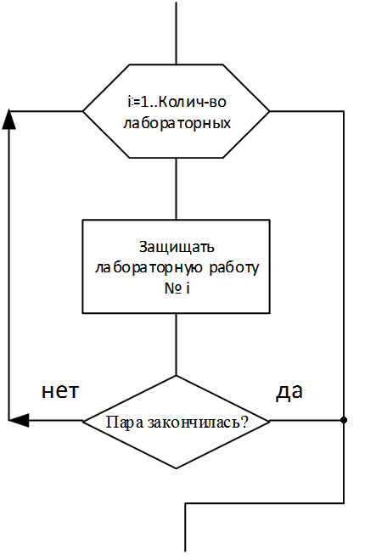
Оператор break в дисциплине ОАиП
unsigned i;
for (i = 1; i <= labsCount; i++){
protectLab(i);
if(lesson_is_over)
break;
}

Slide 23
Оператор прерывания continue
Досрочное завершение цикла с последующим переходом к проверке условия цикла. Обычно используется в сочетании с условным оператором.
while (условие_цикла){
действие1;
…
действиеN;
if (условие_выхода) /* если истинно, то проверяем условие_цикла*/
continue;
действиеN1; // иначе цикл продолжается
…
}
действие_после_цикла;/*сюда попадем только когда условие цикла станет ложным*/

Slide 24
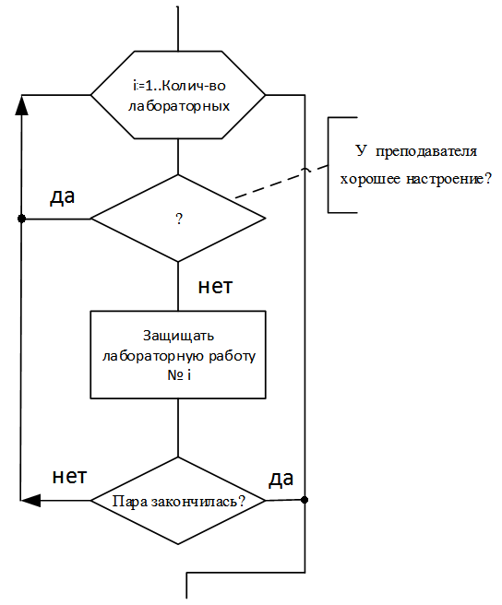
Оператор continue в дисциплине ОАиП
for (unsigned i = 1; i <= labsCount; i++){ if (t_good_mood) continue;
protectLab(i);
if(lesson_is_over)
break;
}

Slide 25
Примеры применения операторов прерывания цикла
Задача 1. Студент в общежитии проводит перепись своих вещей. Он до смерти боится тараканов, поэтому, только увидев их, бросает все свои дела и убегает. Необходимо вывести на экран вещи из списка студента, но если среди вещей появится 'таракан' — немедленно выйти из цикла.
string thing;
int count = 0;
while (cin >> thing){ /* учебник тетрадь грязная кружка таракан степлер носки*/
if (thing == "таракан")
break;
cout << ++count << " : " << thing << "\n";
}
Задача 2. Убежавший студент из предыдущего упражнения позвал на помощь с переписью вещей своего друга, который тараканов просто игнорирует. Необходимо вывести на экран вещи из списка студента, а если среди вещей появится 'таракан' — на экран его не выводить, но цикл продолжить.

Slide 26
Текущий контроль
Чему будет равно значение переменной count после выполнения кода:
int val = 25;
int count = 0;
while (val--, val > 10)
count++;

Slide 27
Текущий контроль
Чему будет равно значение переменной count после выполнения кода:
int val = 25;
int count = 0;
while (val--, val > 10)
count++;
Ответ: 14

Slide 28
Текущий контроль
Укажите для каждого цикла количество исполнений его тела
for (int i = 2; i < 4; i++) x+=5;
for (int i = 2; i < 2; i++) x++;
for (int i = 10; i < 2; i++) x-=5;
for (int i = 10; i > 9; i--) x--;
int n = 1;
for (int i = 1; i < n; i++) n = 10;

Slide 29
Текущий контроль
Укажите для каждого цикла количество исполнений его тела
for (int i = 2; i < 4; i++) x+=5; //2
for (int i = 2; i < 2; i++) x++; //0
for (int i = 10; i < 2; i++) x-=5; //0
for (int i = 10; i > 9; i--) x--; //1
int n = 1;
for (int i = 1; i < n; i++) n = 10; //0

Slide 30
Текущий контроль
Укажите для каждого цикла сколько раз будет выполнена строка, помеченная комментарием //?
int x = 10;
while (x != 1)
x--; //?
int x = 10;
do
x = 5; //?
while (x != 5);
float x = 1.01, s = 0;
while (x < 5.6)
x += 0.6;
s += x; //?

Slide 31
Текущий контроль
Укажите для каждого цикла сколько раз будет выполнена строка, помеченная комментарием //?
int x = 10;
while (x != 1)
x--; //9
int x = 10;
do
x = 1; //1
while (x != 1);
float x = 1.01, s = 0;
while (x < 5.6)
x += 0.6;
s += x; //1

Slide 32
Разные задачи на циклы, синтаксические особенности разных типов циклов

Slide 33
Пример изменения счетчика на произвольное значение
Задача: найти сумму:
lg (n) + lg (n+2) + lg (n+4) + … + lg(m-2) + lg (m),
где n и m – целые числа одинаковой четности, n < m.
Входные данные: n, m – целые числа.
int n, m, i;
double s = 0;
cin >> n >> m;
for (i = n; i <= m; i += 2)
s += log10(i);
cout << s;

Slide 34
Нахождение чисел Фибоначчи
/*находим числа не превышающие максимальное 32-х битное беззнаковое целое*/
const unsigned long limit = UINT_MAX / 2;
unsigned long prev = 0;
unsigned long last = 1;
while (prev < limit / 2) {
cout << last << " ";
unsigned long sum = prev + last;
prev = last;
last = sum;
}

Slide 35
Пример использования составного оператора в теле цикла
Задача: найти сумму первых n членов геометрической прогрессии, если заданы первый член b и знаменатель q (не используя формулу). Вывести значения всех членов данной прогрессии и промежуточные суммы.
double b, q;
unsigned i, n;
cin >> n >> b >> q;
double sum = b;
cout << 1 << " " << b << " " << sum << endl;
for (i = 2; i <= n; i++){
b *= q; // или аналогичное тело
sum += b; // sum += b *= q;
cout << i << " " << b << " " << sum << endl;
}

Slide 36
Сравнение 3-х типов циклов: количество цифр в числе
int t;
cin >> t;
//---for---
for (int k = 1; t != 0; t /= 10)
k++;
//---while-
int k = 1;
while (t /= 10)
k++;
//---do---
int k = 0;
do
k++;
while (t /= 10);

Slide 37
Пример использования действительного типа для счетчика
Задача: вычислить значение суммы ряда:
tg1.1+tg1.3+tg1.5+tg1.7+tg1.9+tg2.1
double rez, i;
double sum = 0;
for (i = 1.1; i < 2.2; i += 0.2)
sum += tan(i);
cout << sum;
* в качестве условия окончания цикла стоит условие (i < 2.2), а не (i <= 2.1) в связи с особенностью представления действительных чисел в памяти компьютера и применения к ним операций сравнения

Slide 38
Пример использования символьного типа для счетчика
Задача: вывести символы и соответствующие им коды в заданном диапазоне от a до b.
int a, b;
cin >> a >> b;
for (char i = a; i <= b; i++)
cout << i << " " << static_cast<int>(i) << endl;
//cout << i << " " << +i << endl;

Slide 39
Оператор запятая в цикле for
//переменные-счетчики меняются одновременно
for (int i = 0, j = n; i < n && j > 0; i += 2, j--)
cout << i + j << endl;
//значение одного счетчика влияет на значение другого
for (int i = 0, j = n; i < n && j > 0; i += 2, j -= i)
cout << i + j << endl;

Slide 40
Оператор запятая в цикле for
//попарно суммируются члены арифметической и геометрической прогрессии
int i, a0 = 1, b0 = 1, d = 2, q = 2, s = 0;
for (i = a0 + n * d, j = b0 * pow(q, n);
i >= a0 && j >= b0;
i -= d, j /= q){
s += i + j;
cout << s << endl;
}

Slide 41
Количество цифр в числе t, отличных от цифры d
int k = 0, m, t, d;
cin >> t >> d;
do
if (t % 10 != d)
k++;
while (t /= 10);
cout << k;

Slide 42
Произведение всех четных цифр заданного натурального числа
unsigned n, prod = 1;
cin >> n;
do {
if (n % 2 == 0)
prod *= n % 10;
}
while (n /= 10);
cout << "prod = " << prod;
}

Slide 43
Проверка натурального числа на простоту
unsigned long numb, delim;
cout << "input the number" << endl;
cin >> numb;
for (delim = 2; delim <= numb / 2; delim++)
if (numb % delim == 0){
cout << "not prime, the delimiter is "
<< delim;
return 0;
}
cout << "is prime";
* при определении простоты числа достаточно перебирать не numb/2 делителей, а sqrt(numb)

Slide 44
Порядковый номер крайней правой цифры 5 в заданном натуральном числе, если такая цифра есть
unsigned number, k = 0;
cin >> number;
bool flag = false;
if (number){//если number не 0
do {
k++;
if (number % 10 == 5){
flag = true;
break;
}
}
while (number /= 10);
}
if (flag) … //вывод k
else … //такой цифры нет

Slide 45
Среди n членов ряда вычислить сумму тех элементов, для которых разность между соседними из них превышает заданное значение eps (если условие выполняется для всех n членов ряда – вычислить сумму всех n членов): 1 + 1/2 + 1/3 + … + 1/(n-1) + 1/n
double eps;
int n;
cin >> eps >> n;
double sum = 0, t = 2;
for (unsigned i = 1; i <= n; i++){
if (t - 1. / i < eps)
break;
t = 1. / i;
sum += t;
cout << t;
}
cout << sum;

Slide 46
Произведение ненулевых чисел, введенных пользователем
char ans = 'n';
float number, prod = 1;
while (ans != 'y'){
cout << "input some number except 0\n";
cin >> number;
if (!number) {
cout << "oops, it cant be 0\n";
continue;
}
prod *= number;
cout << "input \'y\' to end entering\n";
cin >> ans;
}
cout << "the product is " << prod;

Slide 47
Практическое применения циклов while
1) Загрузка данных с ограничениями
Например, Microsoft Excel имеет ограничение на количество строк, хранящихся на одном листе, — примерно 1 млн записей. При заливке данных в Excel разработчики часто используют цикл while: пока количество записей на листе меньше 1 млн, данные загружаются, а в случае превышения лимита загрузка данных будет продолжаться на следующем листе.
Ограничение может возникнуть в количестве записей, файлов, секунд, объеме информации и т.д.
2) Технологические процессы с ограничениями
Процесс изготовления какого-либо продукта имеет достаточно много ограничений, а на больших производствах их количество и вовсе может достигать нескольких сотен. Очевидно, что в таких условиях польза от вычисления искомых значений, а также контроль изготовления продукции с помощью компьютерных программ неоценимы.
3) Программы мониторинга
Программы мониторинга служат примером программ с использованием бесконечных циклов. Они в случайный момент времени «оживают», проверяют, что вокруг них происходит, выполняют свою работу и снова «засыпают». Такие системы работают все время: если для какой-то из них есть работа, она ее выполняет, если нет, то система проверяет, не появилась ли работа, и так бесконечно.

Slide 48
Метка и оператор goto
Осуществляет безусловный переход к строчке кода, на которой стоит метка. Обычно используется в сочетании с условными операторами.
имя_метки1:
…
if (условие1)
goto имя_метки1;
…
if(условие2)
goto имя_метки2;
…
имя_метки2:
…
* использование goto считается плохим стилем разработки и не рекомендуется применять при разработке прикладных программ

Slide 49
Пример вычисления факториала с помощью метки и goto
unsigned int n ;
cin >> n;
unsigned long fact = 1;
int i = 1;
start:
fact *= i;
i++;
if (i <= n)
goto start;

Slide 50
goto: порядковый номер крайней правой цифры "5" в заданном натуральном числе
unsigned number, k = 0;
cin >> number;
bool flag = false;
if (number){
start:
k++;
if (number % 10 == 5){
flag = true;
goto end;
}
if (number /= 10)
goto start;
}
end:
if (flag) … //вывод k
else … //такой цифры нет

Slide 51
Вложенные циклы

Slide 52
Определения
Внешний цикл – цикл, в теле которого содержится один или несколько других циклов.
Внутренний цикл – цикл, который является частью тела другого цикла.
По типу вложенности выделяют иерархическое и последовательное расположение внутренних циклов.
Переход к следующей итерации внешнего цикла происходит тогда, когда полностью завершится выполнение его тела, а именно:
выполнятся все действия тела внешнего цикла, стоящие до внутреннего цикла,
выполнятся все итерации внутреннего цикла,
выполнятся все действия тела внешнего цикла, стоящие после внутреннего цикла.

Slide 53
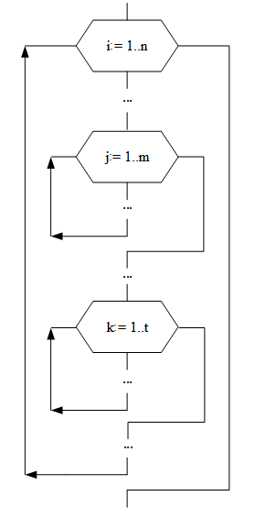
Последовательное расположение циклов
for (i = 1; i <= n; i++){ //внешний цикл
...
// 1-й внутренний цикл
for (j = 1; j <= m; j++){
...
} // конец 1-го внутреннего цикла
...
// 2-й внутренний цикл
for (k = 1; k <= t; k++){
...
} // конец 2-го внутреннего цикла
...
} //конец внешнего цикла

Slide 54
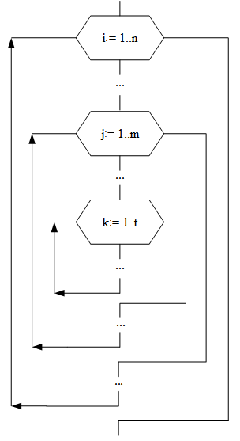
Иерархическое расположение циклов
for (i = 1; i <= n; i++){ //внешний цикл
...
// 1-й внутренний цикл
for (j = 1; j <= m; j++){
...
// 2-й внутренний цикл
for (k = 1; k <= t; k++){
...
} // конец 2-го внутреннего цикла
...
} // конец 1-го внутреннего цикла
...
} //конец внешнего цикла
* тело цикла со счетчиком k будет выполнено t*m*n раз

Slide 55
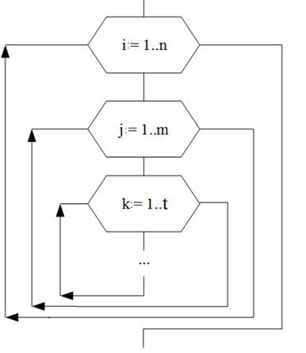
Последовательность изменения значений счетчиков циклов
i = 1, j = 1, k = 1
i = 1, j = 1, k = 2
...
i = 1, j = 1, k = t
i = 1, j = 2, k = 1
i = 1, j = 2, k = 2
...
i = 1, j = 2, k = t
...
i = 1, j = m, k = t
i = 2, j = 1, k = 1
...
i = n, j = m, k = t
*/

Slide 56
Допустимые и недопустимые операции передачи управления при работе с вложенными циклами
При решении некоторых задач может возникнуть необходимость передачи управления выполнением программы посредством использования оператора goto, хотя это и не отвечает принципам структурного программирования
Допустимо передавать управление из внутреннего цикла во внешний (частный случай break и continue).
Опасно передавать управление из внешнего цикла во внутренний, минуя вход во внутренний цикл, т.к. в этом случае отсутствует инициализация переменных цикла, что может привести к его бесконечности.

Slide 57
Пример, когда порядок вложения циклов не имеет значения
int i, j, s = 0, n = 3, m = 5;
for (i = 1; i <= n; i++){
s = 0;
for (j = 1; j <= m; j++)
s += i + j; // сумма коммутативна
cout << s << " ";
}

Slide 58
Пример, когда порядок вложения циклов имеет значение
int i, j, s, n = 3, m = 5;
for (i = 1; i <= n; i++){
s = 0;
for (j = 1; j <= m; j++)
s += i + j * j;
cout << s << " ";
}

Slide 59
Пример вложенности while в цикл do-while
int n, p;
cin >> n >> p;
do{
while (n){
cout << "inside";
n++;
}
cout << "outside";
p--;
}
while (n < p);

Slide 60
Пример вложенности while в цикл while
int n;
cin >> n; //negative
while (n){
cout << "внешний";
while (n){
cout << "внутренний";
n++;
}
}

Slide 61
Пример вложенности while в цикл for
int i, s = -3;
for (i = 1; i <= 5; i++){
cout << "внешний-for";
while (s){
cout << "внутренний-while";
s++;
}
}

Slide 62
Как рисовать схемы со вложенными циклами
1 – вход в цикл
2 – начало тела цикла
3 – конец тела цикла
4 – выход из цикла

Slide 63
Как рисовать схемы со вложенными циклами
Вкладываем цикл с предусловием (схема 2) в цикл со счетчиком (схема 1):
- соединяем элемент 1 схемы 2 с элементом 2 схемы 1;
- соединяем элемент 4 схемы 2 с элементом 3 схемы 1.

Slide 64
Задача: вывести значения в табличном виде. Решение 1
1 2 3 4 5
6 7 8 9 10
11 12 13 14 15
int main(){
int k = 1;
for(int i = 1; i <= 3; i++){
for(int j = 1; j <= 5; j++)
cout << k++ << " ";
cout << endl;
}
}

Slide 65
Задача: вывести значения в табличном виде. Решение 2 – без дополнительной переменной
1 2 3 4 5
6 7 8 9 10
11 12 13 14 15
int main(){
for(int i = 1; i <= 3; i++){
for(int j = 1; j <= 5; j++)
cout << (i - 1) * 5 + j << " ";
cout << endl;
}
}

Slide 66
Вычислить сумму делителей всех чисел промежутка от a до b
int a, b, sum = 0;
cin >> a >> b;
for (int i = a; i <= b; sum += i, i++)
for (int j = 1; j <= i / 2; j++)
if (i % j == 0) // if (!(i % j))
sum += j;
cout << sum;

Slide 67
Вычислить сумму делителей для каждого из чисел промежутка от a до b
int a, b, sum = 0;
cin >> a >> b;
for (int i = a; i <= b; i++){
sum = i;
for (int j = 1; j <= i / 2; j++)
if (i % j == 0) // if(!(i % j))
sum += j;
cout << "for number: " << i
<< "sum is: " << sum << endl;
}

Slide 68
Вывести простые числа, не превышающие заданного n
int n;
cin >> n;
for (int i = 1; i <= n; i++){
bool simple = true;
for (int j = 2; j <= sqrt(i); j++)
//аналогично проверке if (!(i % j))
if (i % j == 0){
simple = false;
break;
}
if (simple)
cout << i << endl;
}

Slide 69
Отображение в консоли простых чисел в графическом виде
const unsigned char white = 219; // for simple numbers
const unsigned char gray = 176; // for other numbers
unsigned char ch;
for(int count = 0; count < 100; count++){ //check 100 numb
ch = white; // suppose current number is simple
for(int j = 2; j <= sqrt(count); j++)
if(count % j == 0){
ch = gray; // is not simple
break;
}
cout << ch; //print symbol
}
* кодам 219 и 176 в таблице ASCII соответствуют символы, представляющие белый и серый прямоугольник

Slide 70
Пример. Защита лабораторной работы
unsigned short i(1), j , labsCount, wrongAnswer;
bool badLab;
cin >> labsCount;
while (i <= labsCount){
wrongAnswer = 0;
badLab = false;
for (j = 1; j <= questionsCount; j++){
if (answerTheQuestion() != true)
wrongAnswer++;
if (wrongAnswer > 3){
badLab = true;
break;
}
if (!badLab) i++;
}

Slide 71
Организация вложенных циклов при помощи меток и безусловных переходов
int i, j, n, m;
for (i = 0; i < n; i++)
for (j = 0; j < m; j++)
cout << i + j;
//---
i = 0;
outside:
j = 0;
inside:
cout << i + j;
j++;
if (j < m) goto inside;
i++;
if (i < n) goto outside;

Slide 72
Задача Шахматная доска
Нарисуйте шахматную доску размера n х n (натуральный параметр n вводится пользователем), состоящую из нулей и единиц. Верхний левый символ должен быть единицей.

Slide 73
Задача Шахматная доска
int n;
cin >> n;
int c = n / 2;
for (int i = 0; i < n; i++){
bool odd = i % 2 == 0;
for(int j = 0; j < c; j++)
cout << (odd ? "10" : "01");
if (n % 2 == 1)
cout << (!odd ? '0' : '1');
cout << endl;
}

Slide 74
Задача Пирамида
Выведите пирамиду заданной высоты, состоящую из символов *. Значение высоты вводится пользователем. Важно соблюдать увеличение количества звезд в зависимости от высоты, а также правильно центрировать звездочки. Важно: требуется именно центрированная пирамида-елочка в привычном понимании. Обратите внимание, что справа от пирамиды не должно быть пробелов.

Slide 75
Задача Пирамида
int h;
cin >> h;
int base = 2 * h + 1;
for(int i = 0; i < h; i++){
for(int j = 0; j < h - i - 1; j++)
cout << ' ';
for(int j = 0; j < 2 * i + 1; j++)
cout << '*';
cout << endl;
}

Slide 76
Задача Цикл проверки логина и пароля
Создайте цикл проверки введенных пользователем логина и пароля на соответствие следующим установленным правилам:
Логин должен содержать ровно две заглавные буквы и состоять минимум из 6 символов.
Пароль должен содержать ровно одну заглавную букву, хотя бы одну цифру и состоять минимум из 8 символов.
Если логин / пароль соответствует требованиям, должно выводиться сообщение: "Логин соответствует условиям регистрации" / "Пароль соответствует условиям регистрации". В противном случае выводится сообщение "Логин не соответствует условиям регистрации" или "Пароль не соответствует условиям регистрации" соответственно для логина и пароля.
Если и логин, и пароль правильные, то выводится фраза "Вы успешно зарегистрированы! Добро пожаловать в MangoFM". Цикл завершается. В ином случае на экране пишется "К сожалению, условия не выполнены, попробуйте еще раз" и у пользователя снова запрашивают логин и пароль.

Slide 77
Примеры решения задач

Slide 78
Написать программу для решения следующих задач
1. Используя цикл со счетчиком решить задачу
Вычислить значение выражения cos1+cos1.1+…+cosn (n – целое)
2. Используя цикл с предусловием решить задачу
Определить количество цифр в целом числе
3. Используя цикл с постусловием решить вторую задачу
4. Используя вложенные циклы решить задачу
Найти 100 первых простых чисел
5. Используя вложенные циклы решить задачу
Дано действительное число x, вычислить выражение:

Slide 79
Решение задачи 1
int main(){
long double s = 0;
unsigned n;
cout << "input value > 1\n";
cin >> n;
for (float i = 1; i < n + 0.1; i += 0.1)
s += cos(i);
cout << "sum is " << s;
}
Входные данные: n – целое число.
Выходные данные: s – действительное число.

Slide 80
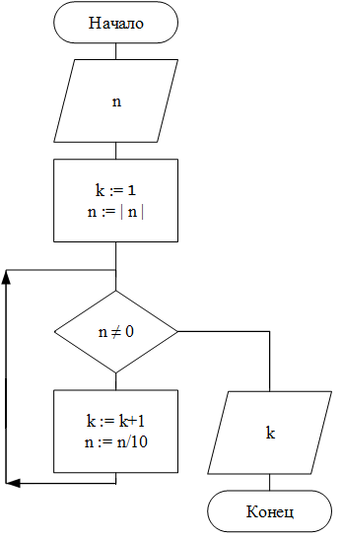
Решение задачи 2
int main(){
long n;
short k = 1;
cout << "input integer value\n";
cin >> n;
n = abs(n);
while (n /= 10);
k++;
cout << "result is " << k;
}
Входные данные: n – целое число.
Выходные данные: k – целое число.

Slide 81
Решение задачи 3
int main(){
long n;
short k = 0;
cout << "input integer value\n";
cin >> n;
n = abs(n);
do
k++;
while (n /= 10);
cout << "result is " << k;
}
Входные данные: n – целое число.
Выходные данные: k – целое число.

Slide 82
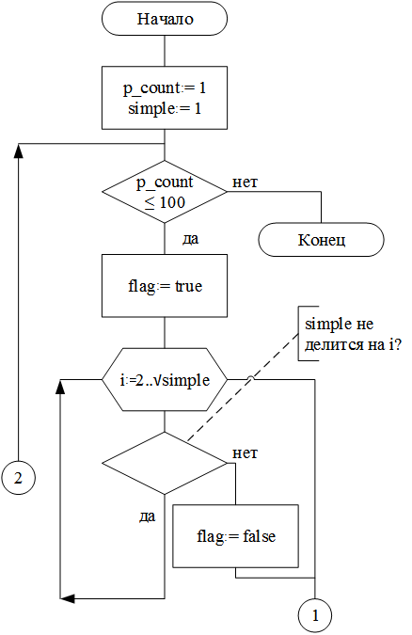
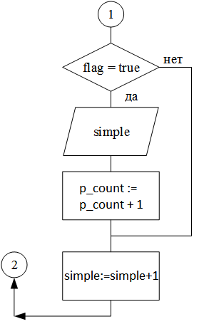
Решение задачи 4
Входные данные: отсутствуют.
Выходные данные: simple – целые числа.

Slide 83
Решение задачи 4
typedef unsigned short us;
int main(){
for (us sCount = 1, mbSimple = 1; sCount <= 100; mbSimple++){
//пока количество найденных чисел не превосходит 100
bool hasNoDiv = true;
double sq = sqrt(MbSimple);
for (int i = 2; hasNoDiv && i <= sq; i++)
if (mbSimple % i == 0)
hasNoDiv = false;
if (hasNoDiv){ //если делителей нет, то simple – простое
cout << sCount << ": " << mbSimple << endl;
sCount++;
}
}
}

Slide 84
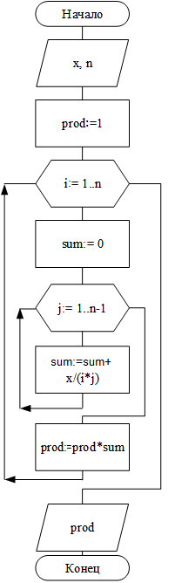
Решение задачи 5
int main(){
double x, sum(0), prod(1);
unsigned short i, j, n;
cin >> x >> n;
for (i = 1; i <= n; i++){
sum = 0;
for (j = 1; j < n; j++)
sum += x / (i * j);
prod *= sum;
}
cout << prod;
}
Входные данные: x – действительное число, n – целое число.
Выходные данные: prod – действительное число.

